Slide 1


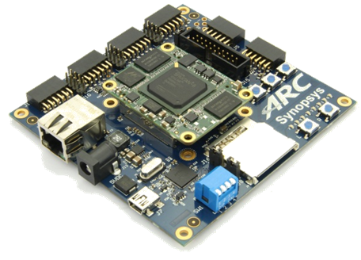
领先创新·
·超越自我
2018 Synopsys ARC杯电子设计竞赛

Slide 2
智能自动跟随行李箱
匡正阳 吴秋纬 叶晓伟
2018年5月

Slide 3

Agenda
项目概述
难点与创新
设计实现
测试结果
总结展望

Slide 4
Agenda
项目概述
难点与创新
设计实现
测试结果
总结展望

Slide 5

项目概述
项目研究背景及意义
智能自动跟随行李箱
智能
生活
老人、残疾人的出行问题
行李箱过重，出行不方便

Slide 6
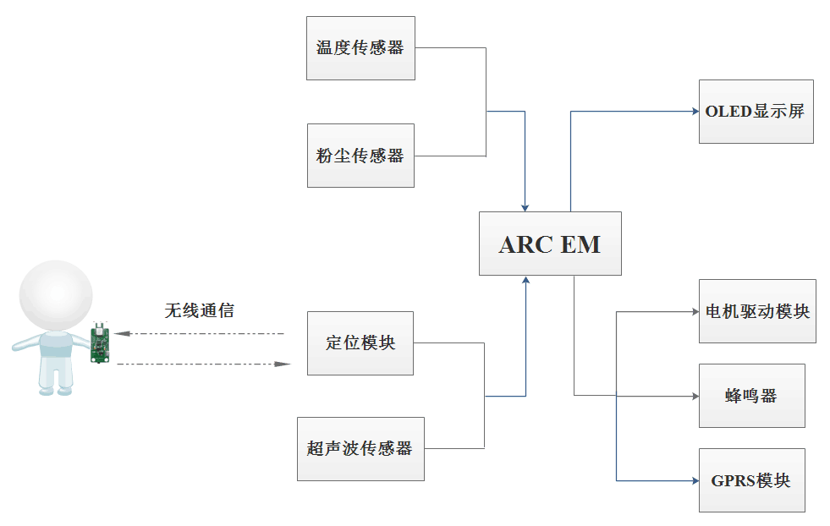
项目概述
项目整体架构

Slide 7
Agenda
项目概述
难点与创新
设计实现
测试结果
总结展望

Slide 8
难点与创新
难点
准确跟随实现难度大
将自动跟随与避障功能结合难度大
主要功能需观察运动过程不断调试改进，较为麻烦
使用SIM900A模块给监护人发送短信及拨打电话

Slide 9
难点与创新
创新点
使用超宽带（UWB）定位技术实现
自动跟随功能
自主避障功能
警告功能
环境监测功能

Slide 10
Agenda
项目概述
难点与创新
设计实现
测试结果
总结展望

Slide 11
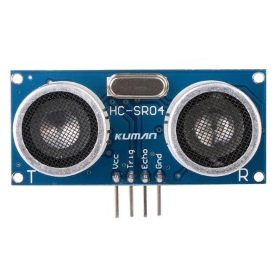
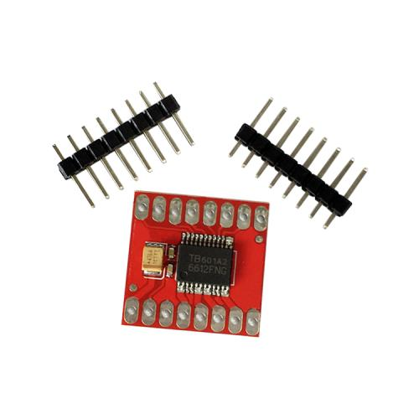
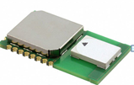
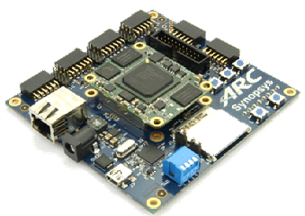
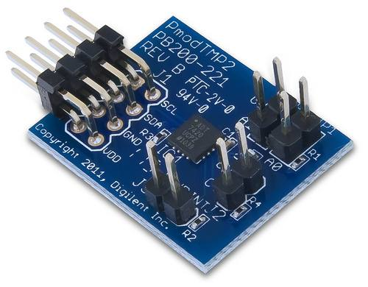
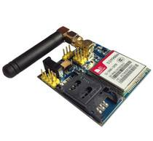
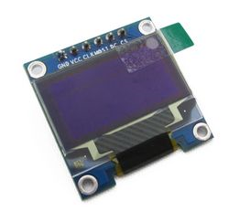
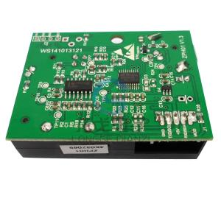
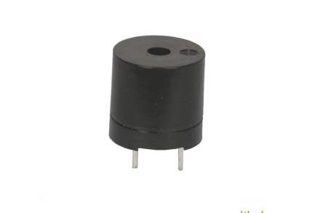
设计实现
所需硬件

Slide 12
设计实现
硬件连接
设备名称及型号 | DWM1000 定位模块 | HC-SR04 超声波模块 | SIM900A GPRS模块 | ZPH01 粉尘传感器 | 蜂鸣器 模块 | OLED 模块 | TB6612FNG 电机驱动模块 | PMODTMP2 温度传感器
ARC EMSK接口 | PMOD1 [4] | PMOD1 [7:10] PMOD3 [1:2] | PMOD2 [3:4] | PMOD5 [9] | PMOD6 [1] | PMOD2 [3:4] | PMOD3 [7:10] PMOD4 [7:8] PMOD5 [3:4] PMOD6 [1:4] | PMOD4 [3:4]
通信 方式 | UART | GPIO | I²C 转 UART | UART | GPIO | I²C | GPIO | I²C

Slide 13
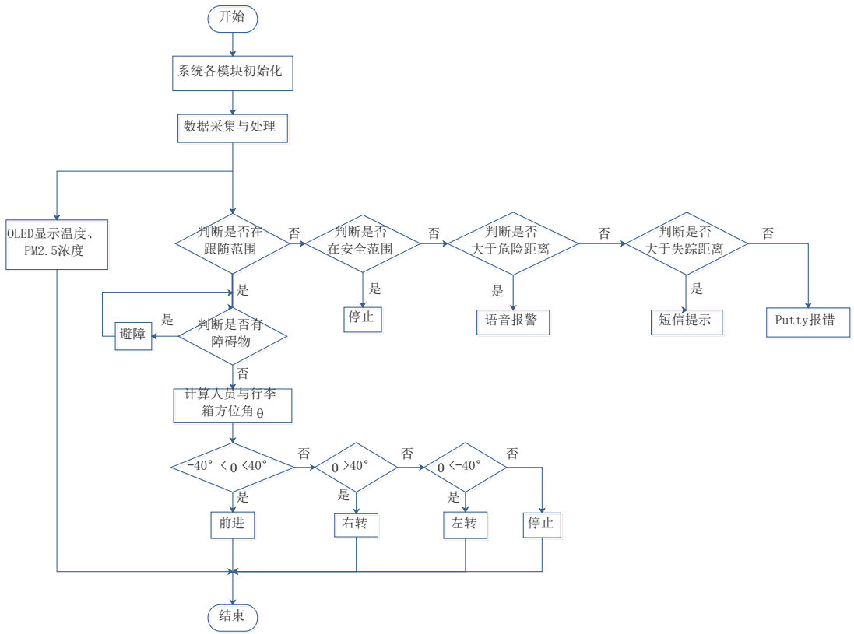
设计实现
软件设计
流程图

Slide 14
Agenda
项目概述
点与创新
设计实现
测试结果
总结展望

Slide 15
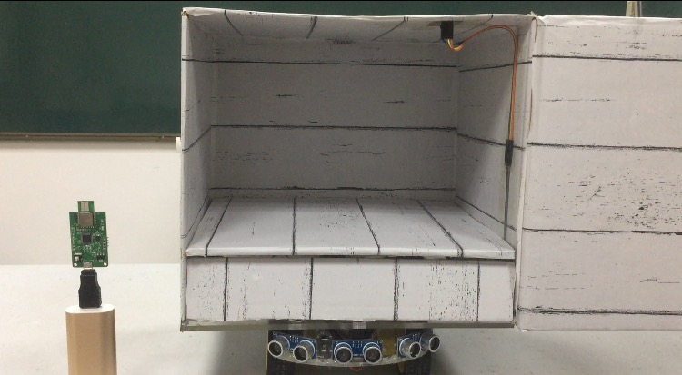
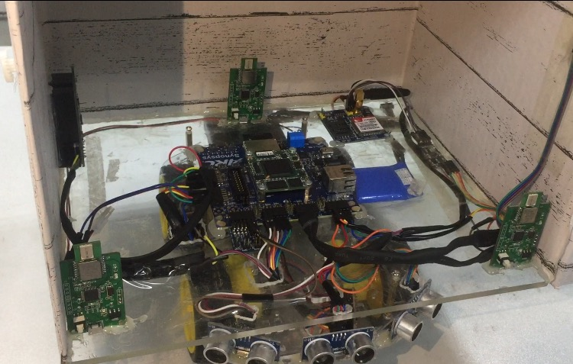
测试结果
作品实物图

Slide 16
测试结果
测试指标
2、在测试员的移动过程中，行李箱与测试员之间距离距离超过5m时，行李箱向测试员手机发短信并打电话；
3、行李箱在跟随过程中，如若遇到障碍物，可以自主改变方向进行避障；
4、可以准确测量温度和PM2.5值，并在OLED屏上显示测量结果。
1、测试员手持标签移动，在测试员的移动过程中，行李箱可以跟随测试员行进和转向；

Slide 17
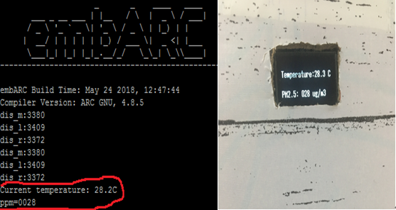
测试结果
温度和PM2.5值测试结果

Slide 18
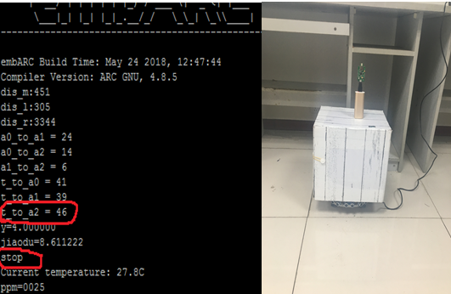
测试结果
距离小于1.2m测试结果

Slide 19
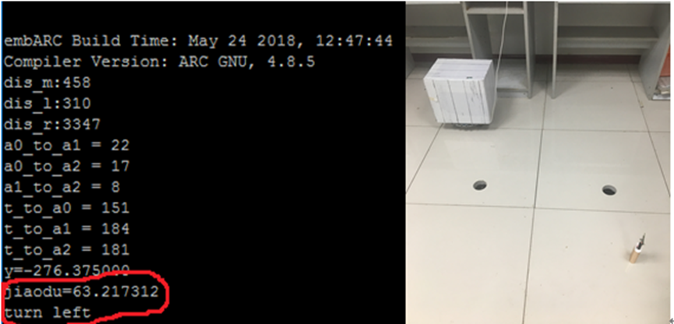
测试结果
标签位于行李箱左侧测试结果

Slide 20
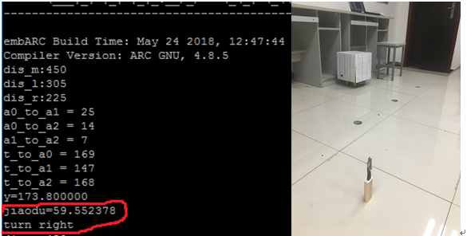
测试结果
标签位于行李箱右侧测试结果

Slide 21
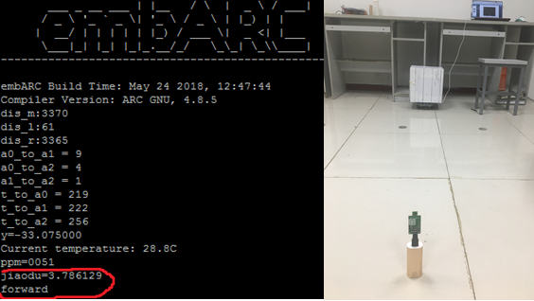
测试结果
标签位于行李箱前方测试结果

Slide 22
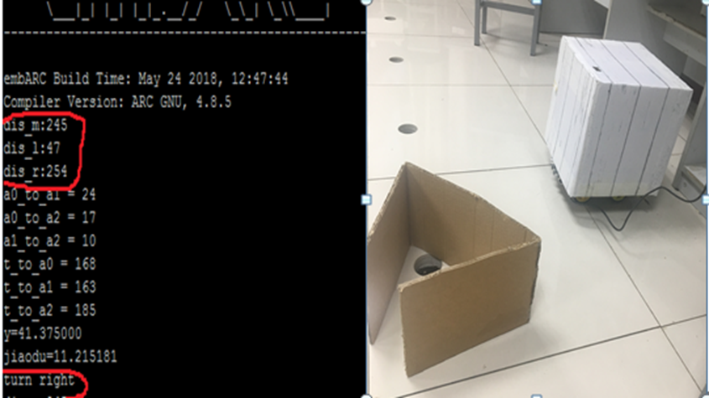
测试结果
障碍物位于行李箱左侧测试结果

Slide 23
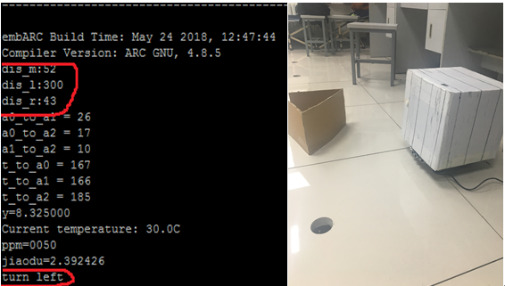
测试结果
障碍物位于行李箱右侧测试结果

Slide 24
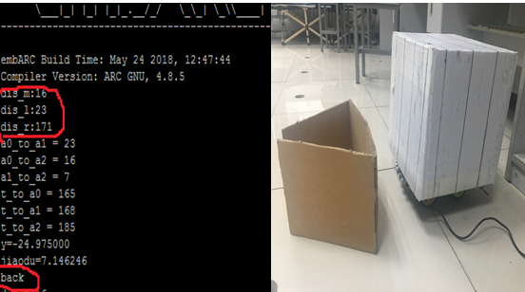
测试结果
障碍物位于行李箱前方测试结果

Slide 25
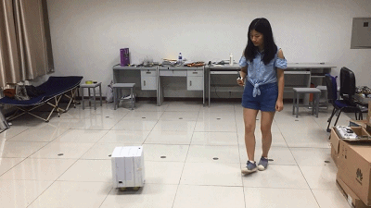
测试结果
跟随功能测试结果

Slide 26
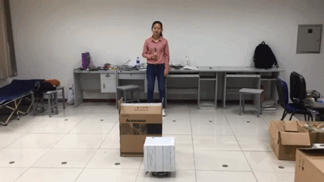
测试结果
避障功能测试结果

Slide 27
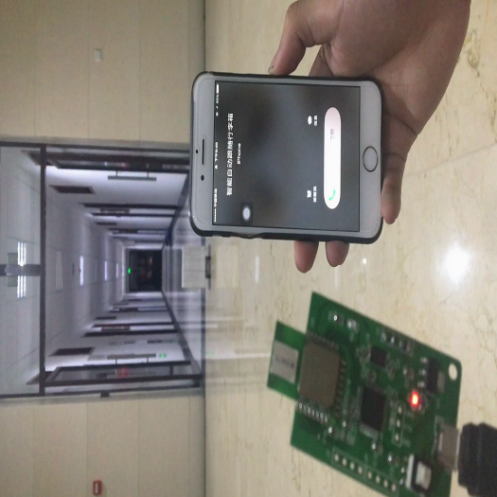
测试结果
警告功能测试结果

Slide 28
测试结果
测试结果分析
测试结果表明，本文自主设计的智能自动跟随行李箱可以准确跟随人体行进和转向，也能自主避障以防撞到障碍物对行李箱有所损伤，同时在人与行李箱之间距离过大时起到发短信和打电话等提醒作用，防止跟丢，也具有实时监测温度和PM2.5值的辅助功能。
因此本系统很大程度上解决了部分残疾人的出行问题，具有很好的应用前景和价值。

Slide 29
Agenda
项目概述
点与创新
设计实现
测试结果
总结展望

Slide 30
总结展望
更加
智能
优化
电机
优化
外观
降低
功耗
定位更加精准
未来可以增加如指纹锁、GPS定位等功能使行李箱更加智能。
利用具有更强劲动力的电机驱动，使行李箱在智能跟随过程中的运动更加敏捷、高效。
选择良好的材质制作行李箱，使其具有更轻的重量、对信号传输的干扰更小。
采用更低功耗的处理器降低系统的功耗，从而提升智能自动跟随行李箱的移动性能；
采用更高精度的定位模块，为整个系统提供更为精准的距离，实现高精度智能跟随；

Slide 31
谢 谢！

